Slide 1
加密与解密
执教：廖里山

Slide 2
打开桌面的“1 数据安全性测试.py”，运行并测试5位、7位、9位的纯数字密码破解需要的时间，填写任务一。

Slide 3
一、加密
古老的“隐身术”
时间 | 加密方式
683年 | 拆字法。将明文中的文字进行组合生成新的字，即为密文，比如“十二月”合起来为“青”
北宋 | 代码法。北宋进士曾公亮曾搜集了40个常用军事短语，然后对其进行顺序编码：一、请弓;二、请箭;三、请刀;四、请甲;五、请枪旗;六、请锅幕;七、请马;八、请衣赐;九、请粮料……四十、战小胜。军队出征前，指挥机关将用上述短语编码的密码本发给将领，并约定用一首不含重复文字的40字五言律诗与密码相对应。
公元前五世纪 | 移位法。希罗多德（Herodotus）的《历史》中记载了公元前五世纪，希腊城邦和波斯帝国发生多次冲突和战争。这些战争中希腊城邦中广泛使用了移位法进行加密处理战争通讯信息，使波斯帝国难以获得希腊城邦的军事情报，也就无法提前做军事部署。希腊城邦用来传输军事信息、命令的每段文字都有固定的字数，接密者手中会有一份文字移位说明。解密者拿到密文后，根据文字移位说明进行解密，从而破解其中的军事命令或消息。
古罗马时期 | 《高卢战记》有描述恺撒曾经使用密码来传递信息，即所谓的“恺撒密码”，它是一种替代密码，通过将字母按顺序推后起3位起到加密作用，如将字母A换作字母D，将字母B换作字母E。因据说恺撒是率先使用加密函的古代将领之一，因此这种加密方法被称为恺撒密码。
第二次世界大战 | 密码机。在第二次世界大战期间，德国军方启用“恩尼格玛”密码机，密码学在战争中起着非常重要的作用。

Slide 4
加密与解密
加密就是将原始信息（数据）隐匿起来，使之在缺少特殊信息（数据）时不可读。
原始信息（数据）称为明文，加密后的信息（数据）称为密文。
将密文还原成明文的过程称为解密（或解码）。

Slide 5
加法密码的典型代表——凯撒密码
凯撒密码表
明文 | A | B | C | D | E | F | G | H | I | J | K | L | M | N | O | P | Q | R | S | T | U | V | W | X | Y | Z
密文 | D | E | F | G | H | I | J | K | L | M | N | O | P | Q | R | S | T | U | V | W | X | Y | Z | A | B | C
明文 | a | b | c | d | e | f | g | h | i | j | k | l | m | n | o | p | q | r | s | t | u | v | w | x | y | z
密文 | d | e | f | g | h | i | j | k | l | m | n | o | p | q | r | s | t | u | v | w | x | y | z | a | b | c

Slide 6
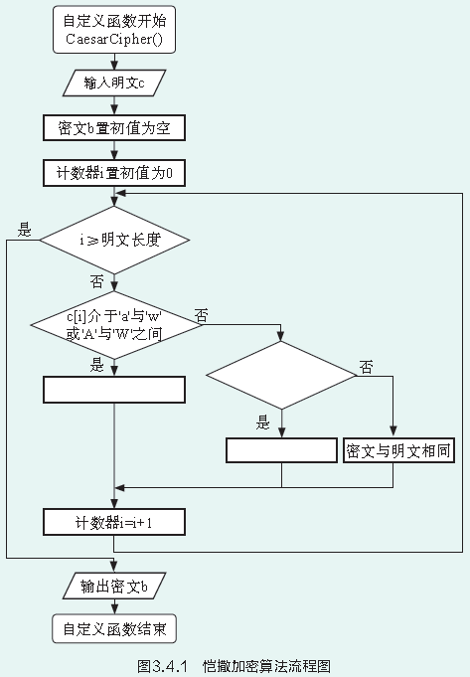
ord() 函数返回字符串第一个字符的 ASCII 值。 chr()返回以数值表达式值为编码的字符。 len() 方法返回对象(字符、列表、元组等)长度或项目个数。
恺撒密码的加密算法
明文c | a~w | A~W | x~z | X~Z | 其他
密文b | d~z | D~Z | a~c | A~C | 不变
规律 | ASCII码+3 | ASCII码+3 | ASCII码-23 | ASCII码-23 | 不变
公式 | 'a'<=c[i]<='w' or 'A'<=c[i]<='W' |  | 'x'<=c[i]<='z' or 'X'<=c[i]<='Z'
 | chr(ord(c[i])+3) |  | chr(ord(c[i])-23) |  | c[i]
b=b+
'x'<=c[i]<='z' or 'X'<=c[i]<='Z'
chr(ord(c[i])+3)
chr(ord(c[i])-23)
b=b+

Slide 7
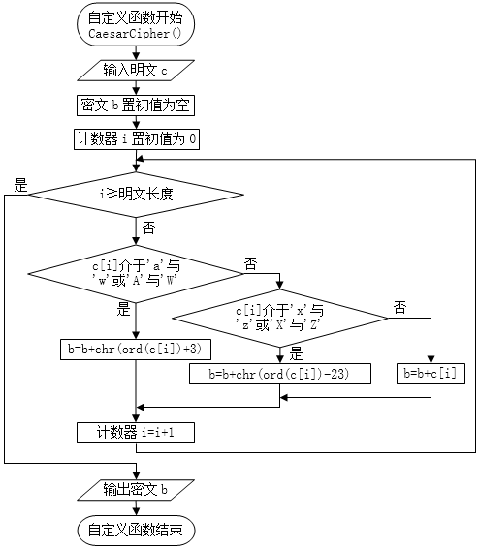
打开桌面的“3 破解凯撒密文.py”，设计破解凯撒密文的算法，并填写任务二

